Slide 1
فصل ششم
تنظیم هورمونی در ورزش

Slide 2
انواع هورمون
استروئیدی: ساختار کلسترولی
قشر فوق کلیه(کورتیزول،آلدوسترون)
تخمدانها (استروژن،پروژسترون)
بیضه ها(تستوسترون)
جفت (استروژن،پروژسترون)
غیراستروئیدی:
پپتیدی(هورمون رشد،انسولین و گلوکاگون)
اسیدآمینه ای(اپی نفرین و نور اپی نفرین،ضدادراری)

Slide 3
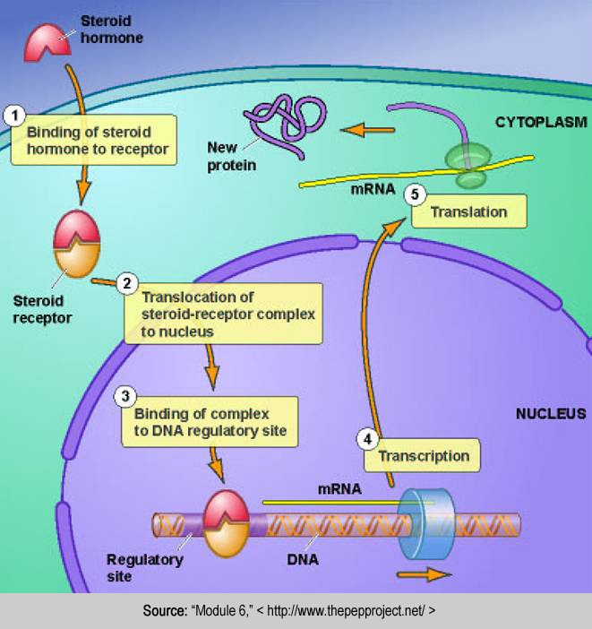
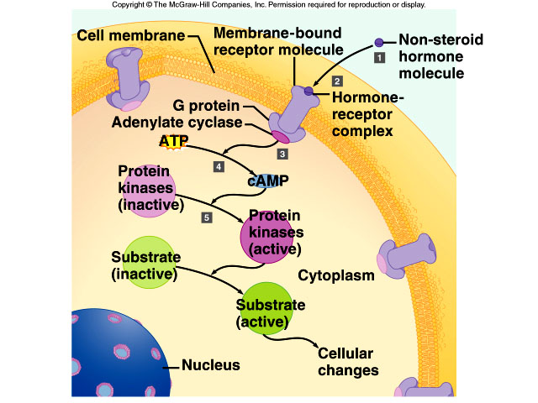
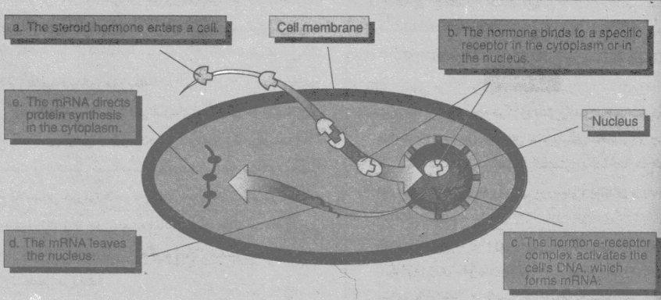
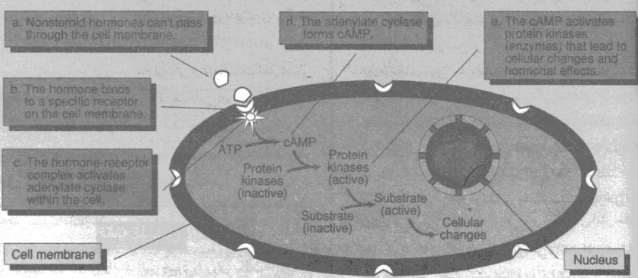
نحوه عملکرد هورمون
استروئیدی:
عبور از غشاء و اتصال به گیرنده در سیتوپلاسم
ورود هورمون و گیرنده به درون هسته
فعال سازی ژن در DNA و ایجاد نسخه mRNA
حضور mRNA در سیتوپلاسم و تولید پروتئین با همکاری ریبوزوم
نکته : پروتئین ساخته شده می تواند آنزیم، ساختاری و یا تنظیمی(آلوستریک) باشد
غیراستروئیدی:
اتصال به گیرنده غشایی
تولید cAMP بعنوان پیامبر ثانویه(توسط آدنیلات سیکلاز)
راه اندازی آبشار واکنشها و تاثیر بر سوبسترا جهت تغییر مورد نظر

Slide 4
کنترل ترشح هورمون
بازخورد منفی( اکثر هورمون ها)مثال: انسولین و گلوکز
توسط هورمون های دیگر
کنترل عصبی
نکته: تعداد گیرنده های هورمون در پاسخ به میزان هورمون ممکن است کاهش(تنظیم منفی down-Regulation) و یا افزایش (تنظیم مثبت up-Regulation) یابند. لذا حساسیت به هورمون تغییر می یابد.

Slide 5
هیپوفیز و هورمون ها
هیپوفیز قدامی(آدنوهیپوفیز):
رشد GH
پرولاکتین
محرک تیروئید TSH (تروپیک)
آدرنوکورتیکوتروپین ACTH (تروپیک)
محرک فولیکولی FSH (تروپیک)
لوتئینی LH (تروپیک)
هیپوفیز خلفی(نوروهیپوفیز):
وازوپرسین ADH
اکسی توسین

Slide 6
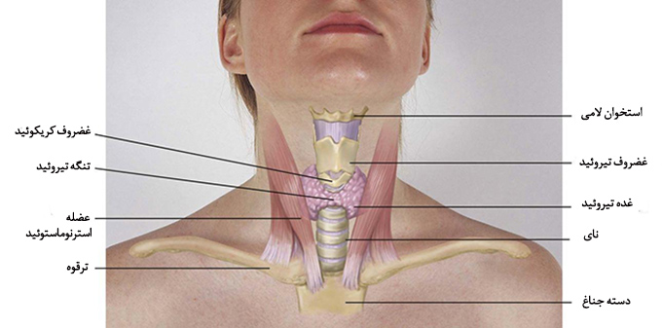
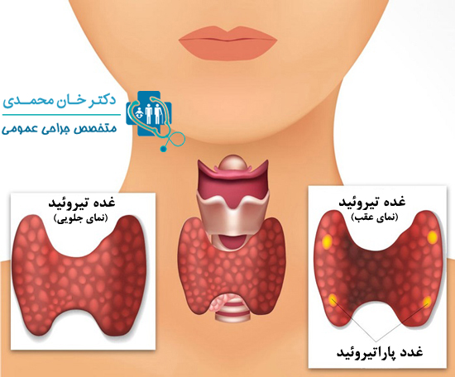
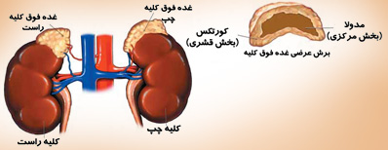
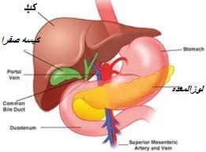
غدد و هورمون ها
تیروئید: تیروکسین ، تری یدوتیرونین و کالسی تونین
پاراتیروئید: پاراتورمون
قشر فوق کلیه(آدرنال): گلوکوکورتیکوئیدها(کورتیزول)،مینرالوکورتیکوئیدها(آلدوسترون) و گنادوکورتیکوئیدها (آندروژن ها و استروژن ها)
مرکز فوق کلیه(آدرنال): اپی نفرین و نوراپی نفرین
لوزالمعده(پانکراس): گلوکاگون، انسولین و سوماتواستاتین(مهار ترشح دو هورمون)
بیضه: تستوسترون
تخمدان: استروژن
کلیه: رنین و اریتروپوئیتین

Slide 7
اعمال T3 و T4
افزایش متابولیسم
سنتز پروتئین در کودکی
افزایش تعداد و اندازه میتوکندری
برداشت سلولی گلوکز
گلیکولیز و گلیکونئوژنز
افزایش متابولیسم چربی
طی ورزش: افزایش می یابند، در ورزش بلند مدت پس از افزایش سریع اولیه T4ثابت و T3 کاهش می یابد

Slide 8
کالسی تونین و پاراتورمون
کالسی تونین با تاثیر بر استخوان (مهار استئوکلاست(استخوان کاه) و تحریک استئوبلاست(استخوان ساز)) و کلیه(دفع کلسیم) سبب کاهش کلسیم خون می شود
پاراتورمون با تاثیر بر استخوان (تحریک استئوکلاست(استخوان کاه) و مهار استئوبلاست(استخوان ساز))، روده و کلیه سبب افزایش کلسیم خون می شود
اثر ورزش: در درازمدت ورزش با افزایش پاراتورمون سبب افزایش توده استخوان و بی تحرکی سبب کاهش توده استخوان می شود

Slide 9
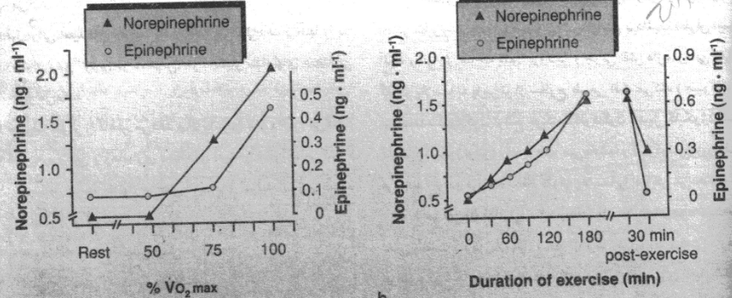
مرکز فوق کلیه
با تحریک سمپاتیک،80% اپی نفرین و20% نوراپی نفرین ترشح می شود(کاتوکلامین ها)
افزایش تعداد و قدرت ضربان
افزایش متابولیسم
افزایش گلیکوژنولیز
افزایش گلوکز و اسیدچرب خون
توزیع دوباره خون
افزایش فشار خون
افزایش تنفس
در ورزش: سطوح نوراپی نفرین در شدت بالای 50% و اپی نفرین با شدت بیش از 60-70% حداکثر اکسیژن مصرفی افزایش می یابد.بازگشت اپی نفرین در ریکاوری سریع اما نور اپی نفرین چند ساعت طول می کشد

Slide 10
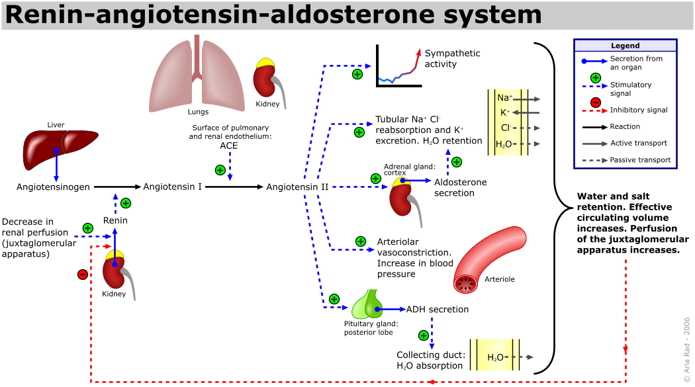
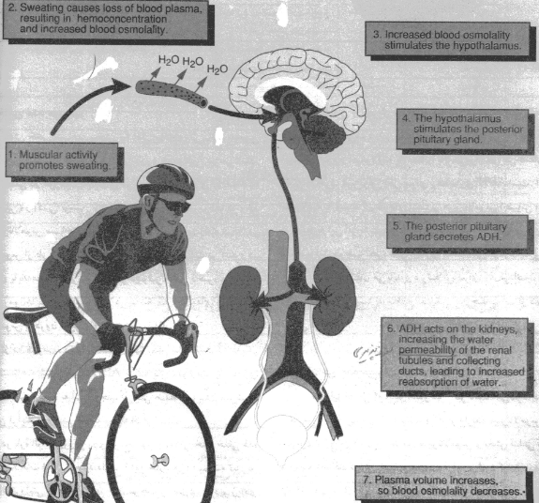
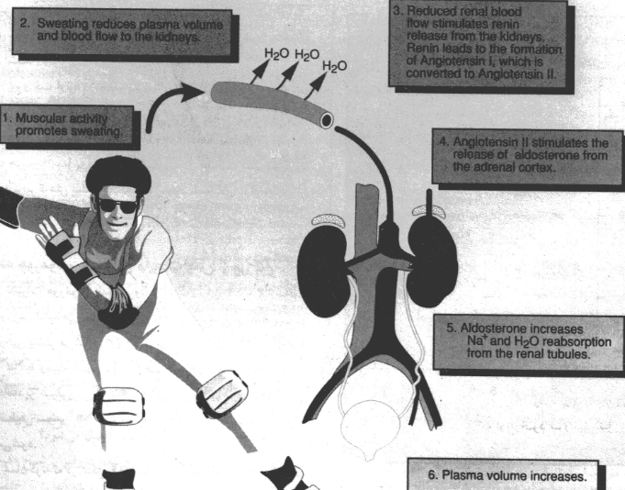
آلدوسترون
سبب افزایش بازجذب سدیم ( و آب) و دفع پتاسیم می شود
در ورزش: کاهش حجم پلاسما سبب افزایش آلدوسترون می شود که این هورمون با تاثیر بر کلیه ها سبب بازجدب سدیم و لذا آب می شود
مکانیزم رنین- آنژیوتانسین:
کاهش فشار خون کلیوی در ورزش ترشح رنین از کلیه
تبدیل آنژیوتانسیون 1به 2 ترشح آلدوسترون
تنگ کردن سرخرگ
ترشح ADH
تحریک سمپاتیک

Slide 11
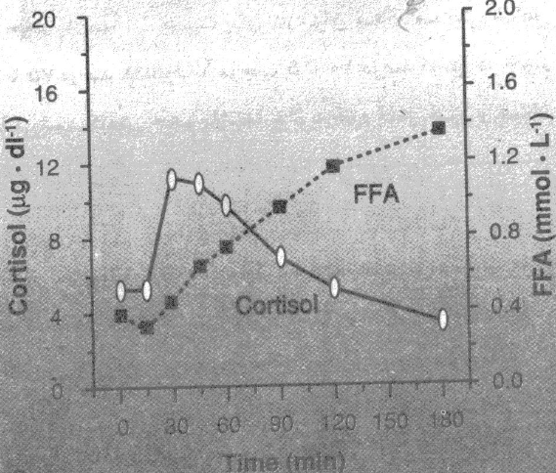
کورتیزول
افزایش گلیکونئوژنز
افزایش اسیدچرب خون
کاهش مصرف گلوکز
پروتئولیز
عامل ضد التهاب
تضعیف ایمنی
تنگی عروق ناشی از اپی نفرین
در ورزش: طی 45-30 دقیقه ابتدایی به اوج می رسد سپس کاهش می یابد

Slide 12
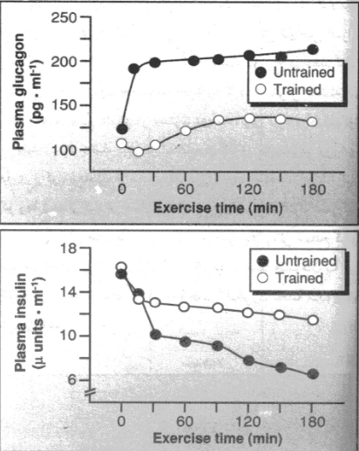
انسولین و گلوکاگون
انسولین:
تسهیل ورود گلوکز به سلول
افزایش گلیکوژنز
مهار گلیکونئوژنز
افزایش ساخت چربی و پروتئین
در ورزش: کاهش می یابد
گلوکاگون:
گلیکوژنولیز
گلیکونئوژنز
افزایش ورود اسیدآمینه به سلول(همسو با انسولین)
در ورزش: افزایش تدریجی

Slide 13
اریتروپوئیتین
مترشحه از کلیه
کاهش اکسیژن سبب ترشح تاثیر بر مغز قرمز استخوان
باعث تولید گلبول قرمز افزایش ظرفیت اکسیژن رسانی

Slide 14
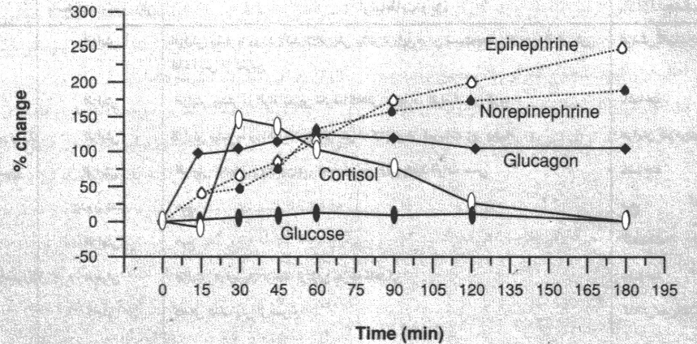
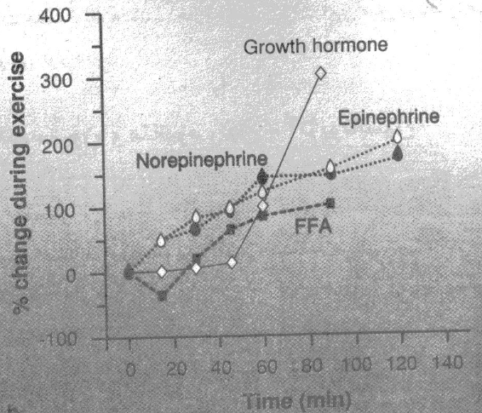
گلوکز و FFA در ورزش

Slide 15
فصل هفتم
سازگاریهای متابولیک
با
ورزش

Slide 16
سازگاری با تمرینات هوازی
1-سازگاریهای عضلانی
نوع تار عضلانی(ST بزرگتر، افزایش ویژگی های اکسایشی FTb و FTa)
فراهمی مویرگی(افزایش 15% طی ماههای اول)
ذخیره میوگلوبین(افزایش80-75%)
عملکرد میتوکندری(افزایش تعداد 15%، حجم 35% و کارایی آنزیمی)
آنزیم های اکسایشی(سوکسینات دهیدروژناز SDH،سیترات سنتاز CS،مالات دهیدروژناز، کارنیتین پالمیتیل دهیدروژناز)
2-سازگاریهای دستگاههای انرژی
گلیکوژن 2 برابر و چربی(تری گلیسیرید) عضله تقریبا 1/8 برابر
مصرف چربی بیشتر در افراد تمرین کرده با تمرین یکسان
3-سازگاریهای قلبی-عروقی

Slide 17
تمرین دستگاه هوازی
حداکثر ظرفیت تنفسی عضله(Qo2):
توسط بایوپسی میزان مصرف O2 و تولید ATP در آزمایشگاه اندازه گیری می شود
Qo2 دوقلوی فرد تمرین نکردهL/hr/gr1/5و در ماراتونیست L/hr/gr4 است
بیشترین Qo2 در عضله دلتوئید شناگران استقامتی است
عوامل تمرینی موثر بر بهبود استقامت هوازی:
حجم تمرین:Kcal6-5هزار در هفته،افزایش تمرین سبب افزایش Vo2Maxنیست
شدت تمرین: شدت بالا سبب فراخوانی تارهای FT و بهبود آستانه لاکتات می شود
نوع تمرین:
تمرین تناوبی: با افزایش آستانه لاکتات همراه است
تمرین تداومی: باید با شدت بالا باشد

Slide 18
سازگاری با تمرینات بی هوازی
دستگاه ATP-Pcr:
با تمرین سرعتی زیرs30 قدرت و آنزیم های میوکیناز و کراتین فسفوکیناز زیاد میشود
دستگاه گلیکولیتیک:
با تمرین سرعتی s 30 تناوبی آنزیمهای فسفوریلاز،PFK و LDH تا 30% زیاد میشود
علاوه بر کسب قدرت تمرین بی هوازی سبب:
1- کارایی حرکت(افزایش مهارت، هماهنگی و صرفه جویی انرژی)
2- انرژی زایی هوازی(تاثیر کم)
3- ظرفیت تامپونی (افزایش 50% بی کربنات و فسفات عضله)
نکته: کینازها، فسفوترانسفراز هستند و فسفوریلاز، فزاینده فسفات به ماده می باشند

Slide 19
فصل هشتم
کنترل قلبی عروقی
در
ورزش

Slide 20
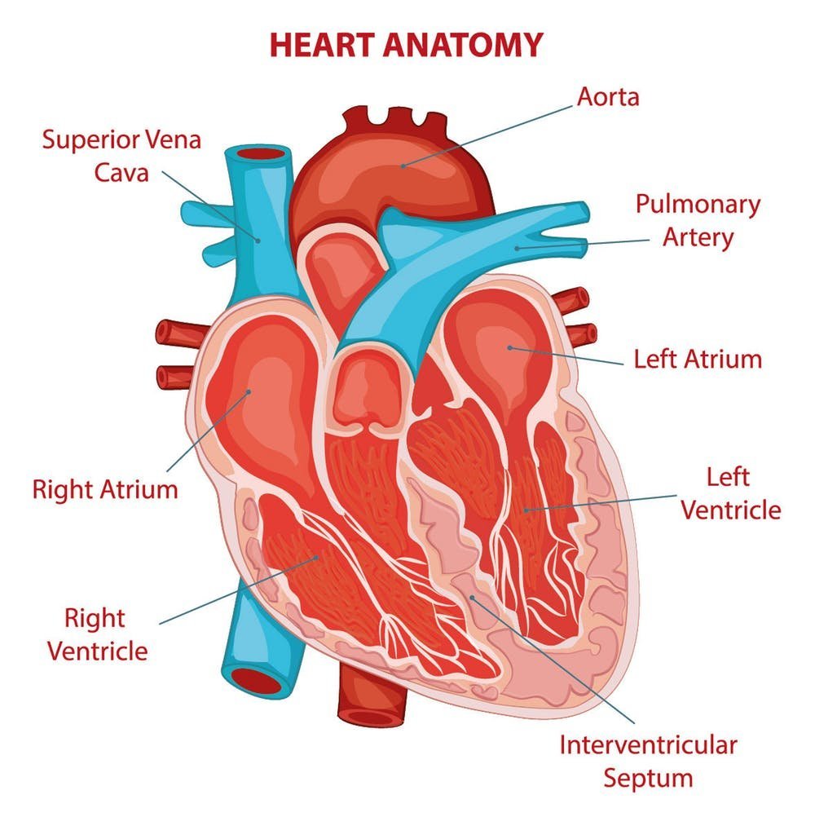
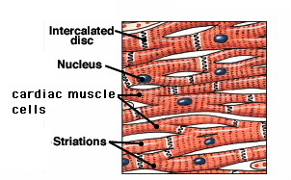
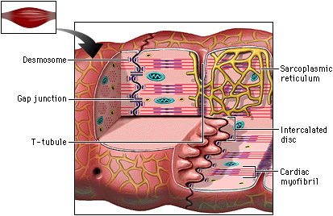
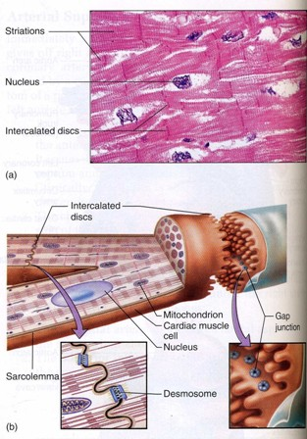
ساختار دستگاه قلبی-عروقی
قلب
دهلیزها(Atrium) و بطن ها(Ventricle)
دریچه میترال(Bicuspid valve)
دریچه سه لتی(Tricuspid valve)
دریچه های نیمه هلالی(Semilunar valve)
صفحات انترکاله(Intrecalated discs)انتقال تکانش انقباضی
عروق خونی
خون

Slide 21
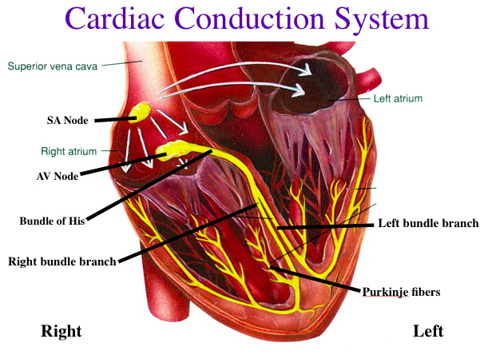
دستگاه هدایت قلب
گره سینوسی-دهلیزی(pacemaker)
گره دهلیزی-بطنی( ایجاد 0/13 ثانیه تاخیر)
دسته تار هیس
تارهای پورکینژ

Slide 22
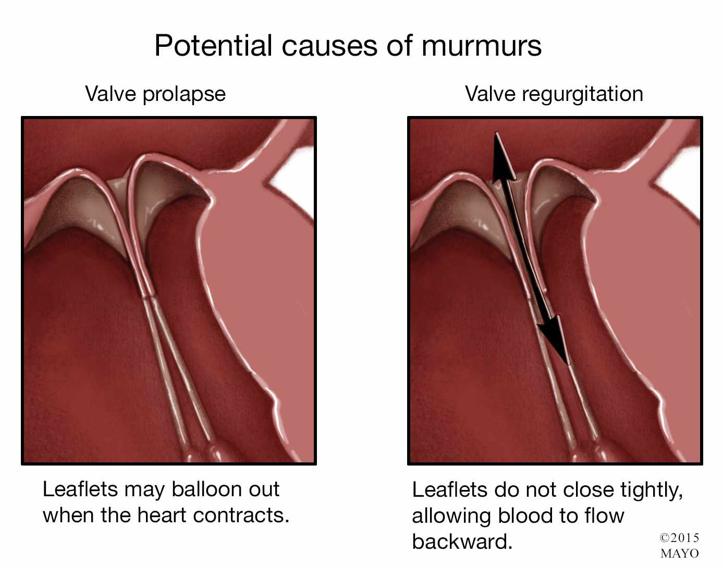
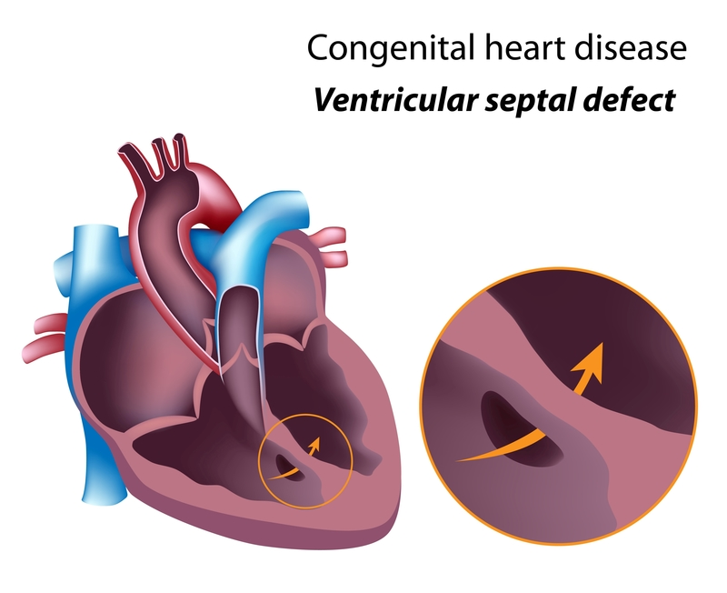
سوفل قلبی(Heart Murmur)
صدای جریان متلاطم خون یا نشت دریچه ای(یا سوراخ سپتوم) در قلب
پرولاپس دریچه میترال(بازگشت خون به دهلیز چپ)

Slide 23
کنترل خارجی فعالیت قلب
دستگاه پاراسمپاتیک(بعنوان تفوق واگی سبب کاهش 30-20 ضربه در دقیقه و کاهش انقباض قلب)
دستگاه سمپاتیک(سبب افزایش ضربان و قدرت انقباض قلب)
دستگاه غدد درون ریز(هورمون ها):(کاتکولامینها اثر سمپاتیکی دارند)

Slide 24
بی نظمی های ضربان قلب
آریتمی (Arrhythmia): بی نظمی آهنگ ضربان قلب
برادی کاردیا(کم تپشی) و تاکی کاردیا(پرتپشی)
لرزش دهلیزی(ضربان دهلیزها 400-200 در دقیقه): Atrial Flutter
ارتعاش دهلیزی(انقباضات سریع و ناهماهنگ دهلیزها):
Atrial Fibrillation
پرتپشی بطنی(بیش از 3ضربان زودرس متوالی بطن):
Ventricular Tachycardia
با ایجاد شوک توسط دفیبریلاتور ارتعاش بطنی مهار شده و آهنگ طبیعی آغاز می شود

Slide 25
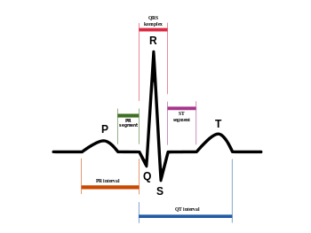
الکتروکاردیوگرام(ECG)
نمودار ثبت فعالیت الکتریکی قلب
موج P (دپولاریزاسیون دهلیزها)
موج QRS (دپولاریزاسیون بطن ها)
موج T (رپلاریزاسیون بطن ها)
نکته: افتادگی قطعهST نشانه آنفارکتوس(سکته قلبی-گرفتگی کرونر) است

Slide 26
اصطلاحات عملکرد قلب
دوره قلبی: تمامی فعالیت های قلب در فاصله بین دو ضربان
سیستول(مرحله انقباض،38%)
دیاستول(مرحله انبساط،62%)
حجم ضربه ای: مقدار خونی که طی سیستول از بطن چپ خارج میشود (تفاوت بین حجم پایان دیاستولی EDV و حجم پایان سیستولی ESV)
کسر تزریقی:درصد نسبت حجم ضربه ای به حجم پایان دیاستولی
EF= SV = 60%
EDV
برون ده قلبی:حجم خونی که طی یک دقیقه از قلب خارج میشود
(تعداد ضربان در دقیقه HR × SV حجم ضربه ای)

Slide 27
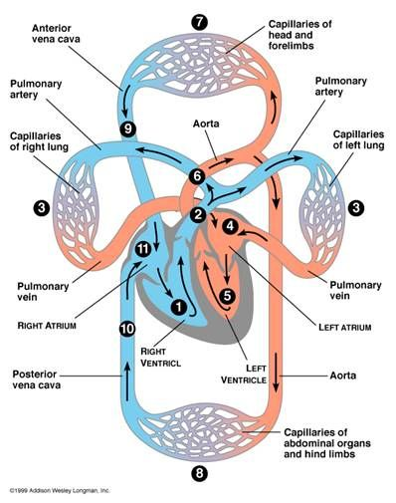
دستگاه عروقی
سرخرگها ،شریانها(13% خون، بزرگترین، عضلانی ترین و ارتجاعی ترین)
شریانچه ها(4-3% خون)
مویرگها(4-3% خون،دیواره به قطر یک سلول)
سیاهرگچه ها(ونول ها)
سیاهرگها(64% خون،دریچه های لانه کبوتری)
نکته:جریان خون قلب(4% خون) توسط سرخرگهای کرونری از قوس آئورت منشاء گرفته و پس از تقسیم در بخش چپ و راست توسط سینوس کرونری به دهلیز راست برمی گردد(حین دیاستول جریان خون قلب 2/5 برابر است)
9% خون در ریه هاست

Slide 28
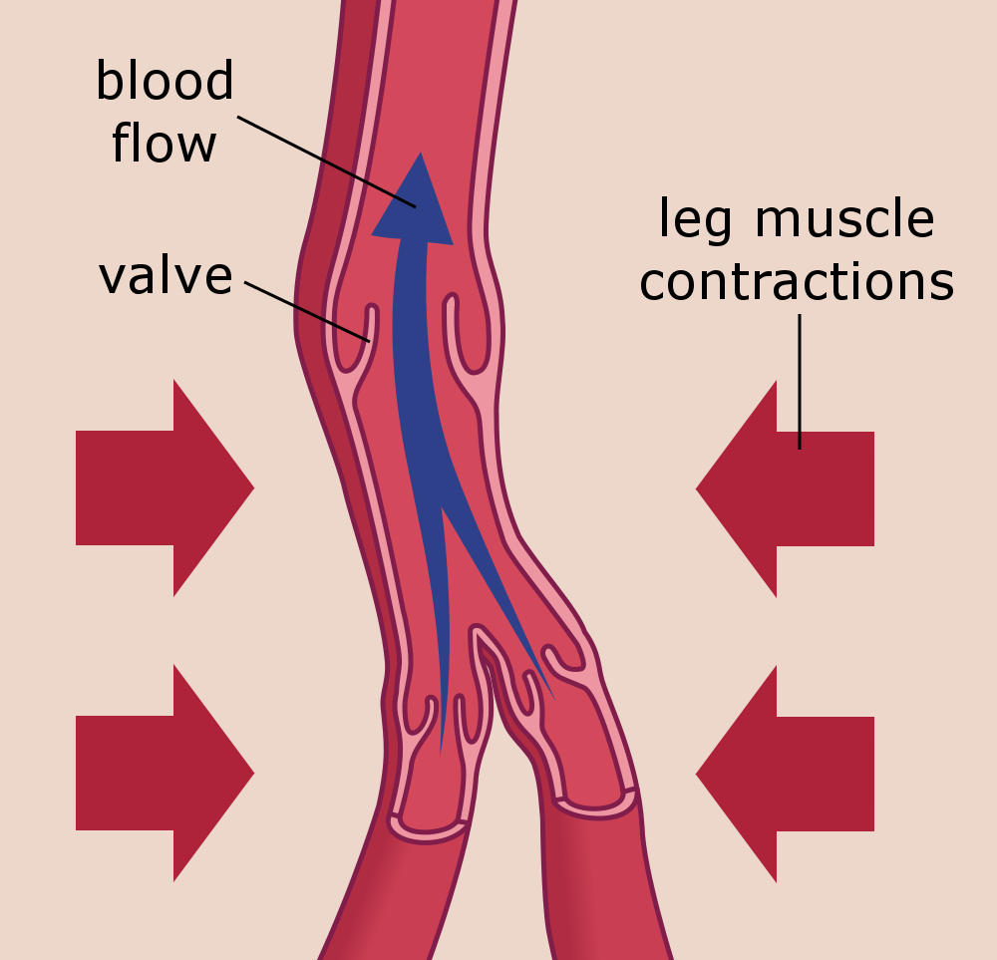
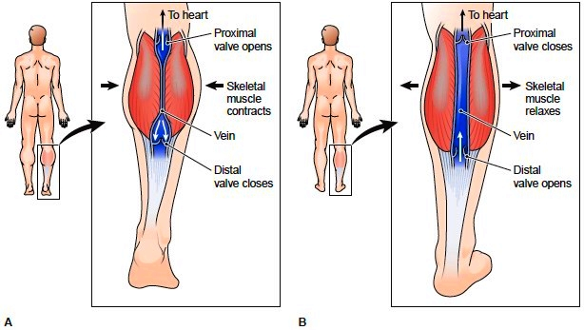
مکانیزم های بازگشت خون
تلمبه تنفسی
تلمبه عضلانی
دریچه های لانه کبوتری

Slide 29
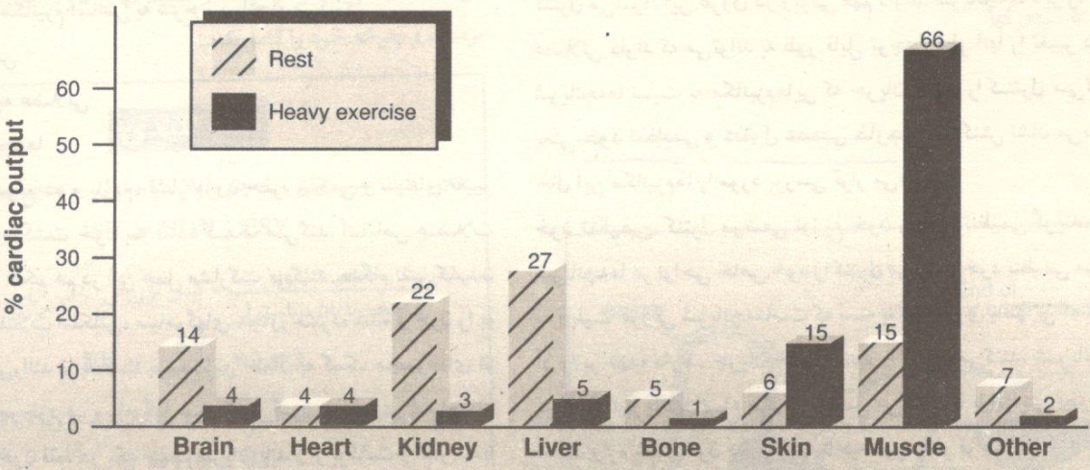
توزیع خون
در حالت استراحت بیشترین میزان خون به کبد(27%) و کلیه(22%) می رسد زیرا دارای بیشترین فعالیت متابولیکی هستند
در حالت استراحت میزان خون در گردش عضلات20- 15% ، در مغز 14% و قلب 4% است
حین ورزش میزان جریان خون عضلات ممکن است بیش از 80% برون ده قلب باشد(25 برابر حالت استراحت)

Slide 30
مکانیزم های توزیع خون
مهمترین عامل کنترل توزیع خون شریانچه ها (با افزایش و کاهش قطر) هستند
1- خودتنظیمی
کنترل موضعی بر اساس نیاز بافت(اکسیژن(قویترین محرک)، مواد غذایی، متابولیتها(اسیدلاکتیک، یون هیدروژن، یون پتاسیم، Co2) و مواد التهاب آور
2- کنترل عصبی خارجی(دستگاه عصب سمپاتیک)
(انقباض ملایم عضلات دیواره عروق در حالت استراحت تون وازوموتور نامیده میشود)
تحریک اعصاب سمپاتیک سبب تنگی اکثر عروق خونی میشود اما برخی از تارهای
این دستگاه سبب افزایش قطر عروق اندام هایی مانند قلب و عضلات اسکلتی میشود
نکته: با انقباض عضلات دیواره سیاهرگچه ها و سیاهرگها، بازگشت خون به قلب افزایش می یابد

Slide 31
فشار خون
فشاری که خون به دیواره عروق وارد می کند
فشارخون سیستولی
فشارخون دیاستولی
فشارخون متوسط= فشارخون دیاستولی + 1 (فشارسیستولی-فشاردیاستولی)
3
فشار خون بالا یا هایپرتانسیون

Slide 32
خون
اعمال خون
انتقال مواد
تنطیم دمای بدن
حفظ تعادل اسیدی-بازی
حجم و ترکیب خون
مردان 6-5 لیتر و زنان 5-4 لیتر
60-55% پلاسما و 45-40% هماتوکریت(گلبول قرمز)
عناصر خون
گلبول قرمز(اریتروسیت)
گلبول سفید(لکوسیت)
پلاکت

Slide 33
اریتروسیت(فاقد هسته)
هر گلبول قرمز دارای 250 میلیون مولکول هموگلوبین است
هر هموگلوبین به 4 مولکول اکسیژن می پیوندد
در هر 100 میلی لیتر خون 15 گرم هموگلوبین وجود دارد
هر گرم هموگلوبین با 1/34 میلی لیتر اکسیژن ترکیب می شود
هر دسی لیتر خون(100 میلی لیتر) حامل 20 میلی لیتر اکسیژن است
گران روی یا ویسکوزیته خون: مقاومت در برابر جریان خون است

Slide 34
ضربان قلب
حداکثر ضربان قلب(سن -220)
ضربان قلب نشان( در ورزش)
درصدی از حداکثر ضربان قلب
درصدی از ضربان به روش کاروونن (معادل حداکثر اکسیژن مصرفی)
](حداکثر ضربان قلب-ضربان استراحت)×درصد مورد نظر[+ضربان استراحتی

Slide 35
حجم ضربه ای
اصلی ترین عامل تعیین کننده ظرفیت استقامت قلبی-تنفسی در ورزش بیشینه است
عوامل تعیین کننده حجم ضربه ای
حجم خون برگشتی
اتساع پذیری بطنی
انقباض پذیری بطنی
مقاومت سرخرگ آئورت یا ششی

Slide 36
حجم ضربه ای در ورزش
حداکثر افزایش حجم ضربه ای در فعالیت هایی با شدت 60-40 حداکثراکسیژن مصرفی است
حجم ضربه ای غیرورزشکار(استراحت60-50،ورزشml 120-100)
حجم ضربه ای ورزشکار(استراحت110-80،ورزشml 200-160)
علل افزایش حجم ضربه ای
مکانیزم فرانک- استارلینگ (افزایش کشش بطن)
افزایش انقباض پذیری بطن
نکته: افزایش خون بازگشتی و ایجاد کشش در بطنها پیش بارpreload و افزایش مقاومت در برابر خروج خون از قلب پس بار Afterload نامیده می شود

Slide 37
برون ده قلبی
در حالت استراحت 5 لیتر در دقیقه
در ورزش 40-20 لیتر در دقیقه(رابطه خطی با افزایش شدت فعالیت)
سوق قلبی-عروقی
طی ورزش طولانی، با کاهش حجم خون و انحراف خون به پوست،حجم پایان دیاستولی کاهش می یابد لذا ضربان قلب برای جبران برون ده افزایش پیدا می کند.

Slide 38
فشار خون در ورزش
فشار خون سیستولی از 120 میلیمتر جیوه استراحت به 250-200 در ورزش استقامتی
طی ورزش استقامتی طولانی مدت به علت اتساع شریانهای عضلات فشار سیستولی ممکن است کاهش یابد اما فشار دیاستولی تغییر نمی کند (فشارخون=برون ده×مقاومت)
در تمرینات شدید مقاومتی(وزنه برداری) فشار خون به بیش از 480 می رسد
350
مانور والسالوا : پدیده حبس نفس که سبب افزایش فشارخون می شود
طی فعالیت یکسان با بالاتنه نسبت به پایین تنه، فشارخون بیشتر افزایش می یابد که علت آن کمتر بودن توده عضلانی و عروقی در بالاتنه است که منجر به مقاومت بیشتر میشود، لذا کار قلب افزایش می یابد
نکته مهم:
جذب اکسیژن و جریان خون قلب به حاصلضرب دوگانه(ضربان×فشارسیستولی) مربوط می شود

Slide 39
اختلاف اکسیژن سرخرگی-سیاهرگی( a-vo2diff)
در حالت استراحت مقدار اکسیژن در هر 100 میلی لیتر خون سرخرگی 20 میلی لیتر و در خون سیاهرگی 14 میلی لیتر است
لذا تفاوت اکسیژن سرخرگی-سیاهرگی a-vo2diff( 14-20)6 میلی لیتر است
در حین ورزش a-vo2diff تا سه برابر(18میلی لیتر) افزایش می یابد

Slide 40
حجم پلاسما در ورزش
کاهش حجم پلاسما در ورزش
افزایش فشار هیدرواستاتیک مویرگی بعلت افزایش فشار خون
تجمع مواد زائد در عضلات سبب جذب مایعات می شود
تبخیر و تعریق
نکته1: حجم پلاسما در ورزش استقامتی کاهشی بیش از 10-20% و در ورزش مقاومتی وابسته به شدت تمرین است(40% ی.ت.ب کاهش7/7% و 70%ی.ت.ب کاهش 13/9%) که منجر به افزایش غلظت خون می شود
نکته2: PH خون از 7/4 استراحت در حین ورزش به کمتر از 7 ممکن است نزول کند که وابسته به شدت ورزش است(در عضلات به کمتر از 6/4)

Slide 41
فصل نهم
تنظیم تنفس در ورزش

Slide 42
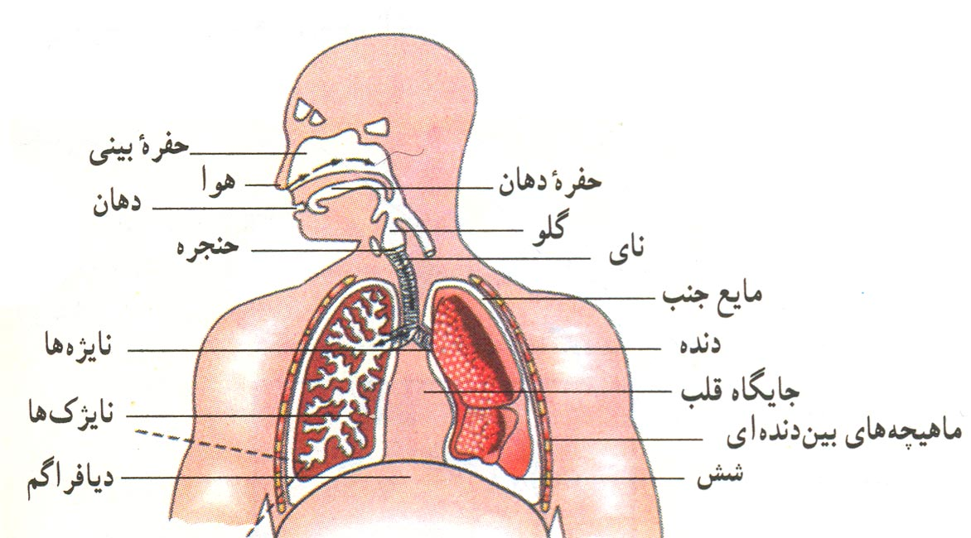
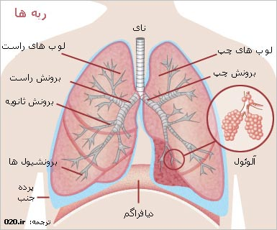
تنفس
تنفس خارجی: مبادله گازها در حبابچه ها(کیسه های هوایی)
تنفس داخلی(سلولی):انتقال اکسیژن از حبابچه به سلول و مصرف آن در میتوکندری
تهویه ریوی: حرکت هوا به داخل و خارج ریه ها به علت تغییرات فشار درون ریوی(کاهش3 میلی متر جیوه استراحتی،100-80 میلی متر جیوه حین تمرین شدید) و حجم قفسه سینه(انقباض عضلات تنفسی) و شامل دم و باز دم است

Slide 43
عضلات تنفسی
عضلات دم: دم روندی فعال که توسط اعصاب فرنیک دیافراگم و توسط اعصاب بین دنده ای عضلات بین دنده ای خارجی منقبض می شوند
حین فعالیت عضلات نردبانی و جناغی چنبری پستانی نیز درگیر میشوند
عضلات بازدم: در حالت استراحت روند غیرفعالی است که ناشی از بازگشت به استراحت عضلات دیافراگم، بین دنده ای خارجی و حالت ارتجاعی ریه هاست
حین فعالیت انقباض عضلات بین دنده ای داخلی، پشتی بزرگ، مربع کمری و عضلات شکمی درگیر میشوند
کیسه های جنب دربرگیرنده ریه ها و چسبیده به دنده ها هستند و بین آن ها با مایع جنب پر شده است.

Slide 44
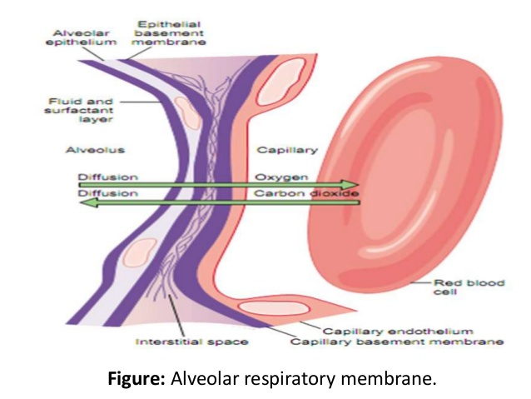
غشاء تنفسی(حبابچه ای-مویرگی)
غشاء تنفسی(4-0/5 میکرومتر) شامل:
دیواره حبابچه ای
دیواره مویرگی
غشاء های پایه حبابچه و مویرگ

Slide 45
حجم های ریوی(اسپیرومتر)
حجم جاری(Tital Volume): مقدار هوایی که طی هر دم یا بازدم عادی(500 میلی لیتر)
حجم ذخیره دمی(Inspiratory Reserve Volume): مقدار هوایی که با دم عمیق پس از دم عادی(3300-3000)
حجم ذخیره بازدمی(Expiratory Reserve Volume):مقدار هوایی که با بازدم عمیق پس از بازدم عادی(1100)
حجم باقیمانده(Residual volume): مقدار هوایی که پس از بازدم عمیق در ریه هاست(1200)

Slide 46
ظرفیت های ریوی(جمع چند حجم)
ظرفیت حیاتی(Vital Capacity):مجموع حجم جاری،ذخیره دمی و ذخیره بازدمی(4800-4600)
ظرفیت باقیمانده عملی(Functional Residual Capacity): مقدار هوایی که پس از بازدم عادی باقیست(2300)
ظرفیت دمی(Inspiratory Capacity)): مقدار هوایی که با دم عمیق پس از بازدم عادی(3500)
ظرفیت کل ریه ها(Total Lung Capacity):حجم کل هوای درون ریه ها پس از دم عمیق(6000-5800)

Slide 47
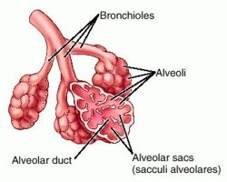
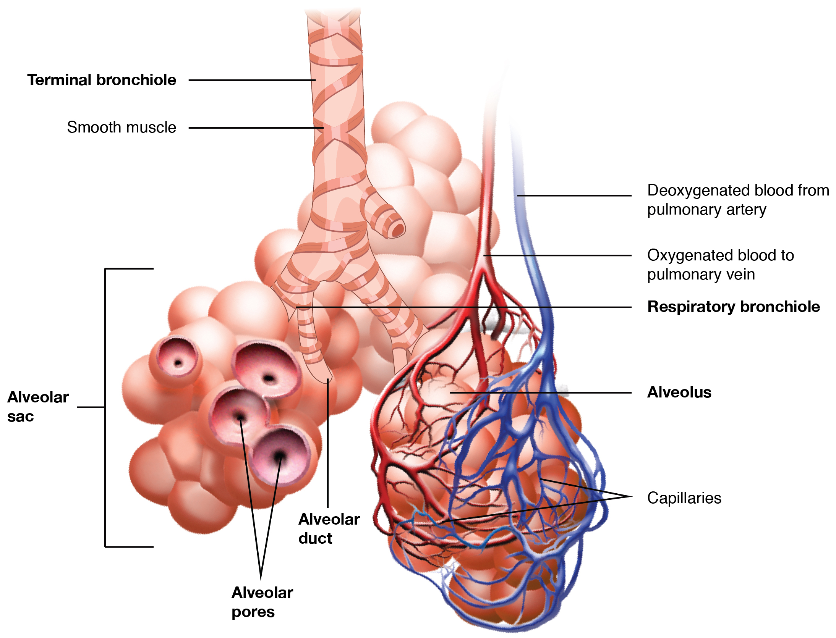
تهویه دقیقه ای(تهویه ریوی)
مقدار هوایی که طی یک دقیقه وارد ریه ها یا از آن خارج می شود
تعداد تنفس در دقیقه × حجم جاری = تهویه دقیقه ای
12 × 500 = 6000
حجم فضای مرده تشریحی: مقدار هوایی که مسیر مجاری تنفسی را پر کرده و در مبادله تنفسی حبابچه ای شرکت نمی کند(150 میلی لیتر)
تعداد تنفس در دقیقه×(فضای مرده-حجم جاری)=تهویه حبابچه ای
12 × (150 – 500) = 4200
نکته: در 8سالگی 300میلیون حبابچه تثبیت می شود

Slide 48
فشار سهمی گازها
قانون دالتون: در مخلوطی از گازها، فشاری که توسط یک گاز اعمال می شود فشار سهمی آن گاز گفته می شود
مثال: فشار اتمسفر در سطح دریا mmHg760 است لذا فشار سهمی اکسیژن 159/2 می باشد
Po2= 760× 20/96 =159/2 mmHg
100
نکته: با توجه به وجود بخار آب و وجود 14/2%اکسیژن در حبابچه لذا فشار سهمی اکسیژن حبابچه ای mmHg 100 در نظر گرفته می شود

Slide 49
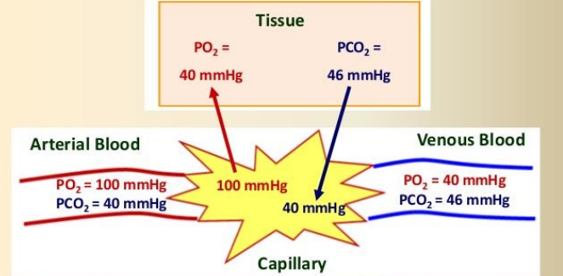
فشار سهمی اکسیژن و انیدریدکربنیک خون

Slide 50
عوامل موثر بر انتشار گاز
فشار سهمی گاز(مهمترین در غشاء)
قابلیت انحلال گاز در مایع قانون هنری
درجه حرارت گاز
سطح انتشار(80-60 متر حبابچه)
ضخامت غشاء انتشاری
وزن مولکولی گاز نسبت معکوس
نکته1:وزن مولکولیO2وCo2تقریبا برابر اما باتوجه به انحلال پذیری بیشتر Co2 ظرفیت انتشاری آن 20 برابر اکسیژن است
نکته: میل ترکیبی Co با هموگلوبین 250 برابر اکسیژن است

Slide 51
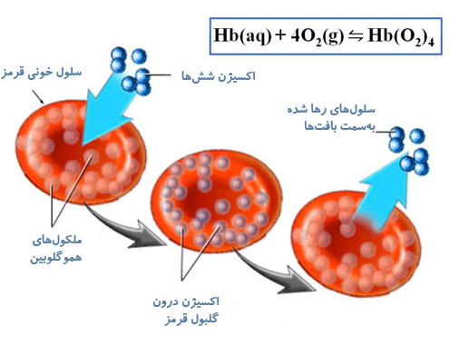
روشهای حمل اکسیژن در خون
ترکیب با هموگلوبین (اکسی هموگلوبین98%)
محلول در پلاسما (2% موثر در ایجاد فشار سهمی اکسیژن)
باتوجه بوجود 15گرم هموگلوبین در100 میلی لیتر خون حداکثر حمل اکسیژن درهرml100خونml20 است زیرا هرگرم هموگلوبین ml1/33اکسیژن حمل میکند.
در شرایط استراحت فقط ml5 اکسیژن توسط ml100خون به بافت منتقل می شود یعنی اختلاف اکسیژن سرخرگی-سیاهرگی ml5 است اما در شرایط تمرین شدید ml14 می باشد

Slide 52
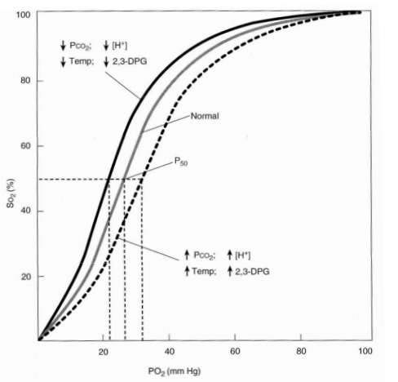
اشباع شدن هموگلوبین(منحنی تجزیه اکسی هموگلوبین)
هر مولکول هموگلوبین حامل 4 مولکول اکسیژن است
زمان توقف خون در مویرگهای ریوی برای اشباع هموگلوبین 0/75 ثانیه است که البته طی 0/4 ثانیه اشباع صورت می گیرد
اثر بور: کاهش PH (ورزش) سبب تمایل منحنی به راست شده، لذا اکسیژن از هموگلوبین جدا می شود تا نیاز بافت تامین شود
اثر هالدان: در ریه PHزیاد،سبب اشباع اکسی هموگلوبین میشود
نکته:کاهش PH(ترکیب یون هیدروژن با هموگلوبین)،افزایش دما و CO2 سبب انحراف به راست منحنی تجزیه اکسی هموگلوبین می شوند

Slide 53
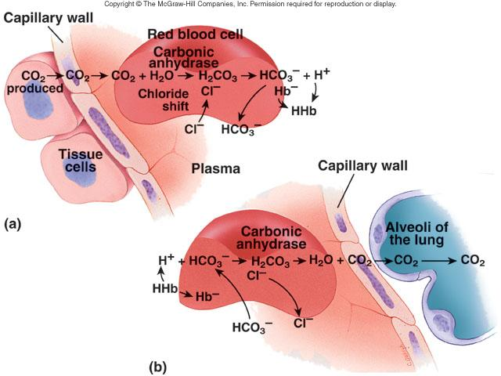
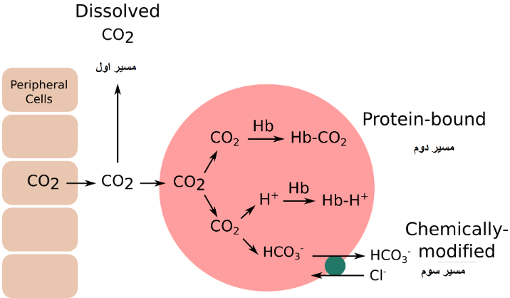
انتقال Co2 در خون
یون بیکربنات(70%)
ترکیب با هموگلوبین(کربامینوهموگلوبین25%)
محلول در پلاسما(5%)

Slide 54
تنظیم تنفس
ساقه مغز(بصل النخاع و پل مغزی(آپنوستیک دمی،پنموتاکسیک بازدمی))
قشر مغزی
رفلکس هرینگ بروئر:کشش گیرنده های ریوی مانع ترکیدگی حبابچه
رفلکس هد(خالی شدن ریه):انقباض دیافراگم جهت جلوگیری از کلپس حبابچه
افزایشCo2:قویترین محرک خونی تهویه حبابچه ای(عبور از سد خونی-مغزی وتحریک غیرمستقیم گیرنده های آئورت و کاروتید)
افزایش H+:اثر مرکز تنفس و گیرنده شیمیایی آئورت و کاروتید
کمبودO2: تحریک گیرنده های آئورتی و کاروتید
نکته: افزایشCo2،H+ وکاهشO2 بترتیب تهویه حبابچه ای را 10، 4 و دوسوم برابر می کند

Slide 55
ظرفیت انتشار اکسیژن ورزشکاران
ورزشکارانی که ظرفیت هوازی بالا دارند،ظرفیت انتشار اکسیژن بیشتری دارند:
برون ده قلبی زیاد
سطح انتشاری بالاتر در حبابچه ها
مقاومت غشای تنفسی کمتر در برابر انتشار
تهویه ریوی متناسب با نیاز متابولیک بدن افزایش می یابد که وابسته به اندازه جثه 100 الی 200 لیتر در دقیقه است
بازگشت به تنفس عادی پس از ورزش به ترتیب وابسته به:
تعادل اسیدی-بازی
Pco2
دمای خون

Slide 56
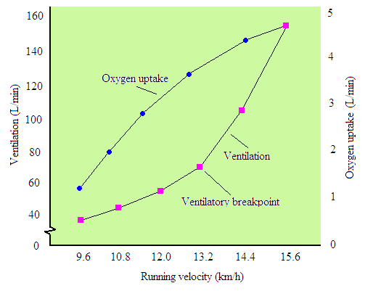
حبس نفس
مانور والسالوا: حبس نفس در قفسه سینه منجر به افزایش فشار قفسه سینه
نقطه شکست تهویه ای: افزایش تهویه بعلت تجمع CO2 اندکی پس از OBLA که نسبت تهویه به مصرف اکسیژن(VE/VO2)بطور ناگهانی افزایش می یابد
بیماران مک آردل: حین ورزش لاکتات و H⁺ افزایش نمی یابد(عدم فسفوریلاز)
نکته: علت تنگی نفس در ورزش عدم تنظیم فشار سهمی co2 و H⁺
نکته:افزایش توانایی حبس نفس پس از پرتهویه ای بعلت خروج CO2 است تا افزایشO2
نکته: حین استراحت 2% انرژی مصرفی و حین ورزش شدید 15% و در ریکاوری 12-9% اکسیژن مصرفی سهم عضلات تنفسی است
نکته: ظرفیت اکسایشی و مویرگی دیافراگم و اکسایش چربی آن 3-2 برابر عضلات است

Slide 57
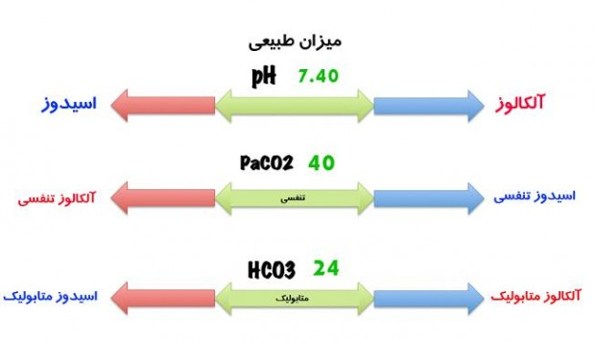
تنظیم تنفسی تعادل اسیدی-بازی
سیستم تامپونی بدن
تامپون های شیمیایی:
بیکربنات جذب 18 میلی اکی والان H⁺
هموگلوبین جذب 8 میلی اکی والان H⁺
پروتئین ها جذب 1/7 میلی اکی والان H⁺
فسفات ها جذب 0/3 میلی اکی والان H⁺
H⁺ تامپون + H-تامپون
تهویه ریوی(دفع H⁺ به صورت اسیدکربنیک H2o + CO2)
کلیه(دفعH⁺، جذب یون بیکربنات،تامپون اسیدفسفریک و فسفات سدیم)
نکته: حد قابل تحمل PH خون شریانی7/5-6/9 است
نکته: در PHاستراحتی7/4 خونmmol/l 1/5 لاکتات و در PH ورزشی 7/1 خون دارای mmol/l 12/3 است

